Slide 1
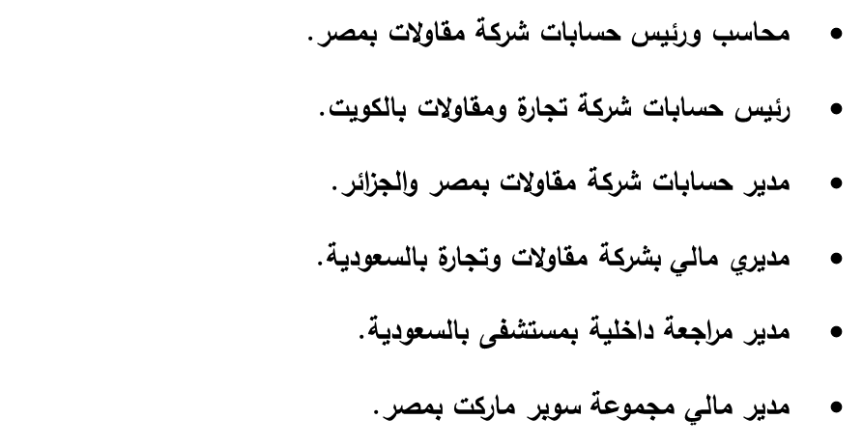
نموذج لعرض المشروعات المتأهلة على مستوى المحافظات
المبادرة الوطنية للمشروعات الخضراء الذكية

Slide 2
اسم الشروع : المزرعة النموذجية الحديثة فكرة المشروع هى اقامة وانشاء مزرعة النموذجية تستخدم الطاقة النظيفة ( الشمسية ) فى انتاج الطاقة الكهربائية و نظام الرى الذكى وتعيد تدوير المخلفات الزراعية لاعادة استخدمها . الفئات المستفيدة من المشروع 1- اصحاب المؤهلات العليا والمتوسطة وفوق المتوسطة 2- اصحاب الخبر والقادرون على ادارة المشروع من المهنين والحرفيين 3- العمالة اليومية 4- والفئات المهشمة

Slide 3
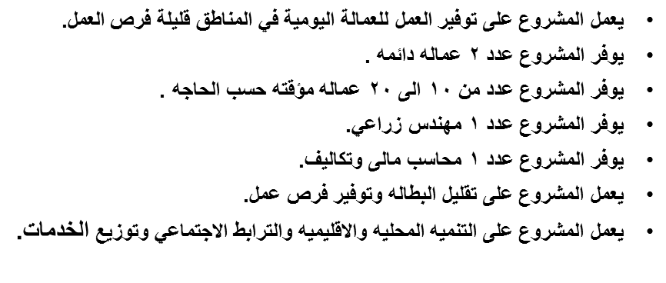

Slide 4
الأثر البيئي للمشروع
يعمل المشروع على تدوير المخلفات الزراعية والحيوانية ويعظم الاستفادة منها.
يعمل المشروع على المحافظة على البيئة وتنمية الموارد الطبيعية.
يعمل المشروع على التكييف من زراعة الأشجار المثمرة.
يعمل المشروع على توفير الطاقة وتنقية الهواء بالإضافة إلى دورها في مكافحة التغير المناخي.
يعمل المشروع على المحافظة على الموارد المائية والتقنين من استخدامها.
يعمل المشروع على الحد من انبعاث الكربون.
يعمل المشروع على التقليل من المشاكل البيئية واستمرار انبعاث الغازات الدفينة وظاهرة الاحتباس الحراري.
يعمل المشروع على الحد من بعض العمليات الخاطئة مثل حرق الأعشاب الضارة والحشائش والأشجار الكثيفة.

Slide 5
ما تم تنفيذه من المشروع
تم الانتهاء من عمل دراسات الجدوى الاقتصادية والمالية للمشروع ويوجد دراسات جدوى لكل عناصر المشروع وقوائم الدخل والتدفقات النقدية المتوقعة على فترة 6 سنوات الأولى للمشروع.
تم الانتهاء من هيكلة تمويل رأس المال المطلوب وتحديد أوجه ومصادر التمويل.
تم استلام الأرض التي تقام عليها المشروع وجاري تحضيرها وانشاء البنية التحتية من شبكات ري وخلافه. تم
الانتهاء من عمل رسم كروكي لموقع المشروع.

